Slide 1
HÖGRISKMOTTAGNING Karolinska Universitetssjukhuset Solna
Områdesansvarig läkare PMI: Amelie Frie, Specialistläkare amelie.frie@regionstockholm.se
Sektionschef: Ann-Charlotte Lindström, Bitr ÖL, PhD

Slide 2
Från idé till etablerad mottagning

Slide 3
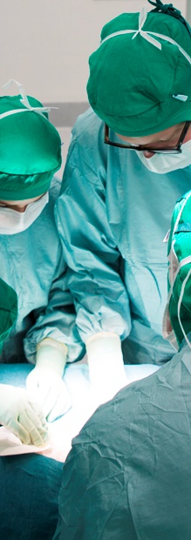
Karolinskas Uppdrag
Vi har i uppdrag att vara Region Stockholms universitetssjukhus med ansvar för specialiserad och högspecialiserad sjukvård.
Uppdraget omfattar huvudansvar för Region Stockholms forskning och utbildning av studenter i samverkan med Karolinska Institutet och andra universitet och högskolor.
Notes:
SÅ hur ser våra patienter ut?

Slide 4
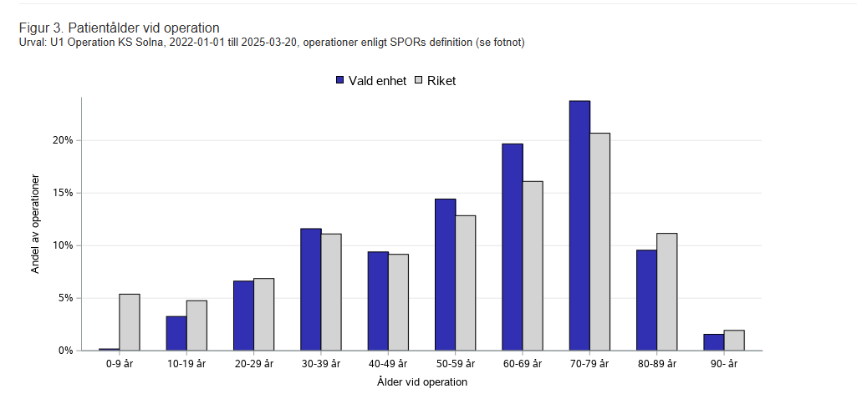
Våra patienter - ålder

Slide 5
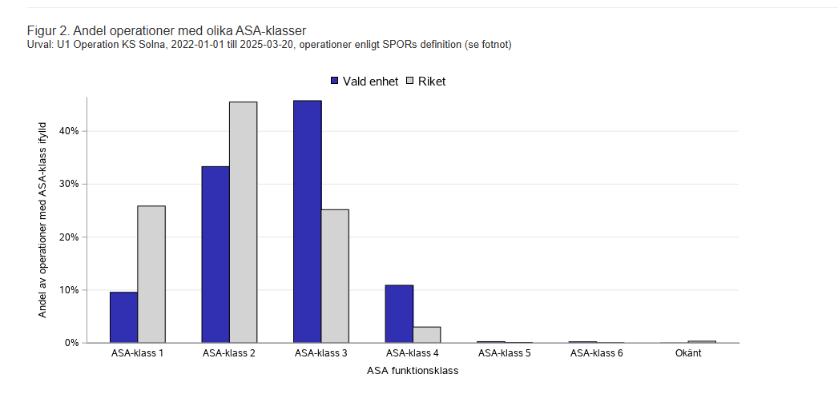
ASA

Slide 6
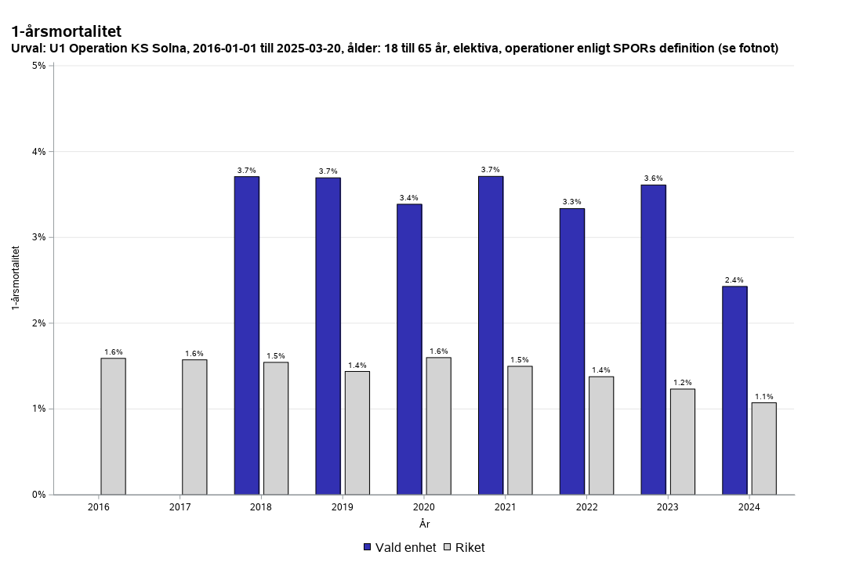

Slide 7
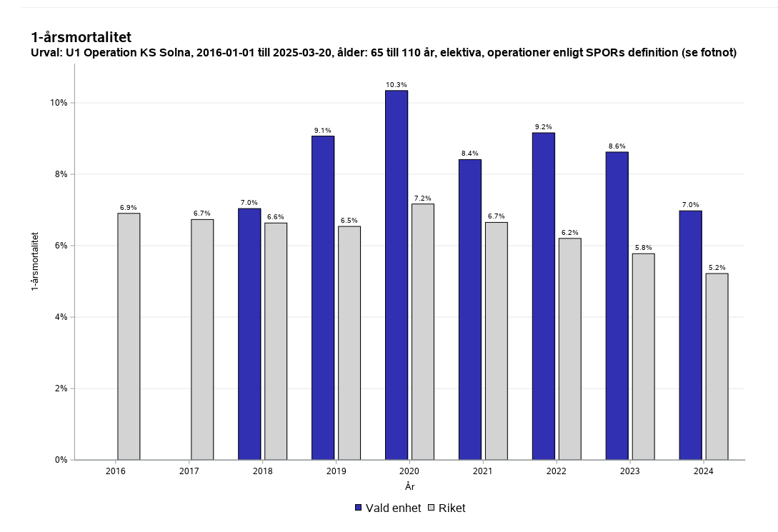

Slide 8
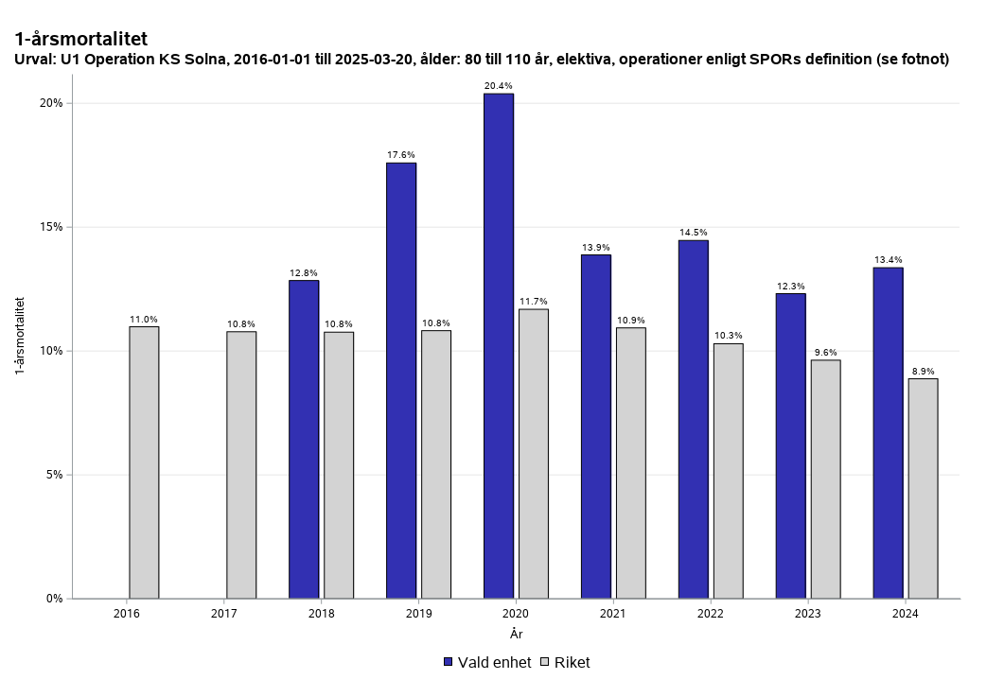

Slide 9
BAKGRUND: Innan högriskmottagningen
FÖRSTA KIRURGKONSULTATION
2-16 veckor
NARKOSBEDÖMNING: DAGEN FÖRE KIRURGI
OPERATION
INGEN OPTIMERING
FRÅN OCH MED 4e MARS (VECKA 10)

Slide 10
NYBESÖK KIRURG
HÖGRISKMOTTAGNING ANESTESI
GERATRIK BEDÖMNING
(Varje torsdag= mottagning)
Ålder > 80 år
Fraility 4 eller mer
Kongitiv dysfunktion
3 eller fler samsjukligheter
Polyfarmaci > 5 läkemedel
HbA1c >60 (icke diab)
Intuition (kirurgen bedömer patienten som högrisk)
1 eller fler kriterier:
Skriv remiss till anestesimottagningen: Märk texten med:
Högriskmottagning anestesi
Patienten sätts upp på kalendern flik Högriskmottagning
Vilka ska till geriatriker från anestesin
(Finns ingen åldersgräns)
Fraility 4 eller mer
Kongitiv dysfunktion
3 eller fler samsjukligheter
Polyfarmaci > 5 läkemedel
Intuition
Beslut och remiss via anestesiolog högriskbedömning:
Fysiologisk utredning
Konsultation (kardiologi, lungmedicin, endokrin etc)

Slide 11
Dag 0
Vecka 1
Vecka 2-16
Kirurgi
Övergripande GERIATRISK bedömning (FYSISK MOTTAGN)
Q-Huset (Astrid Lindgren): Torsdagar
Kognitiv test
Medicinsanering
Utvidgad fraility
Nutrition
Optimering
Hög-risk patient
1. DIREKT OPERATION
Första konsultation KIRURG
2. OPTIMERING FÖRE OP
Prehabilitering
Dietist
STOP: Rökning + Alkohol
Physiotherapy
Anemia optimization
Hyperglycemia optimization
Summerande möte
Geratrik
Kirurgi
Anestesi
Torsdagar
Ålder > 80 år
Fraility 4-9
Kognitiv dysfunktion
Co-morbiditiet
Polyfarmaci > 5
HbA1c >60 (non diabetes)
Intuition
ANESTESI: Högriskmottag
Remiss:
Om ≥1 kriterie
Optimerad Patient
Fysiologiska test
3. EJ OPERATION
(Ev MDK: andra behandlingsalternativ)
Konsultation
Kardiologi
Lungmedicin
Endokrin
Andra
Om ej uppfyller kriterier
Kirurgi

Slide 12
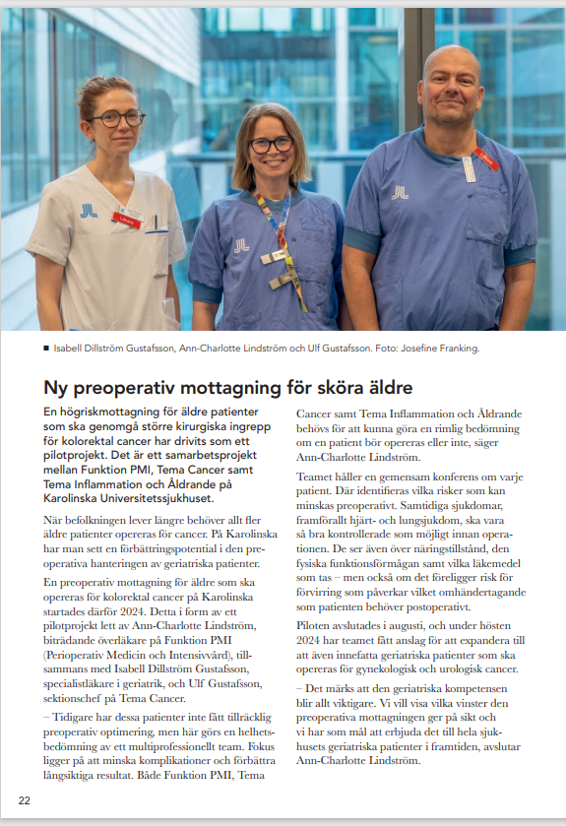

Slide 13
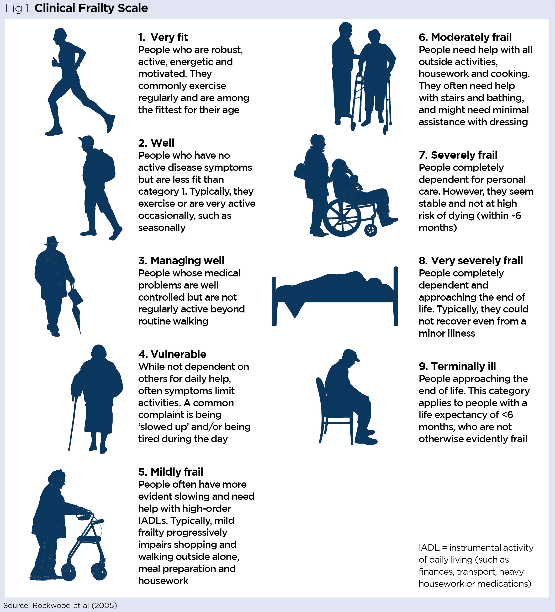
Syfte:
Identifiera och handlägga patienter med förhöjd perioperativ och/eller postoperativ komplikationsrisk
Operabilitetsbedöma och reducera komplikationsrisk genom prehabilitering under tiden från diagnos till behandling samt genom ett individanpassat multidisciplinärt omhändertagande under vårdtiden.
Inklusionskriterier:
Ålder ≥ 80 år
Clinical Frailty Scale CFS ≥ 4
3 eller fler samsjukligheter
Kognitiv dysfunktion
≥ 5 Läkemedel
Intuition

Slide 14
Patientflöde:
Högriskpatienten identifieras under MDK (Uro, CRC, Gyn)
Op-planerare bokar in patienten på Högriskmottagningen (Ane, Ger, Fysio).
Högrisk-MDK torsdagar 15:15-16:00 fattas gemensamt slutgiltigt operationsbeslut.
Prehabilitering med fokus på medicinsk optimering av samsjuklighet, fysioterapi, livsstilsfaktorer och nutrition.
Postop nattplats postop
Postop rond av geriatriker under hela vårdtidenpå avd.
2

Slide 15
Geriatrikbedömning preoperativt:
Alla vardagar på Anestesimottagningen.
Tidsåtgång 90 minuter.
CGA= comprehensive geriatric assessment
extensiv undersökning som innefattar:
Inställning till operation
Tid/nuv sjd
Aktuella symtom
Status: cor/pulm, BT etc.
Läkemedelsgenomgång
ADL-funktion: P-ADL / I-ADL
Skörhet: CFS-skattning
Kommunikationshjälpmedel: t.ex syn, hörsel.
Kognitiv funktion: MOCA-test, 4AT
Psykosocialt: anamnes, EQ5D, PHQ9
Undernäring: MNA
Funktionell bedömning (fysioterapeut): Timed Up and Go. Sarkopeni (handstyrka, vadomfång)
Postoperativt omhändertagande:
Anestesiberättelse/ ntagningsanteckning postop med tydlig postoperativ plan och mål.
Tydlig individanpassad plan för att undvika komplikationer vid utskrivning. Kommunicera ev. risker.
Rond av Geriatriker alla vardagar på vårdavdelning.
Återbesök hos Kirurg 30 dagar postoperativt.
Återbesök hos Geriatriker efter 6 månader.

Slide 16
Utmaningar:
Kommunikation med många aktörer.
Samsyn och kunskapsläget risk-nytta. Mortalitet i samsjuklighet vs cancer.
Förväntad decline hos patienten i bästa möjliga senario vs pats livskvalitet.
Framtiden:
Justera inklusionskriterierna för att rikta insatserna till de sköraste/sjukaste pat.
Utöka patientflödena; vilka härnäst? (Endokin-sarkom, Kärl?)
Samarbeten; Kardiologen, Smärta. Thorax?
Uppföljning/studier
Nuläge:
Uro, Gyn, CRC.
Preoperativ bedömning: Kirurg, Anestesi, Geriatriker, Fysioterapi och ev. Dietist.
Postop-rond av Kirurg & Geriatriker under hela vårdtiden.
Ca 120 pat sedan i somras.
I nuläget ca 10 pat/v.
Uppföljning 30 dagar och 6 månader.

